Slide 2
Conférence
Réduction packaging et éco-contribution :
Quelles stratégies adopter?
Par Christèle CHANCRIN – Expert Eco-contributions & Réduction emballages
Mardi 16 juin 2015
22^{èmes} conventions d’affaires DE
l’emballage & du conditionnement
PACKINNOVE Troyes 15 & 16 juin 2015
E³ Conseil 2015 ©tous droits réservés
Toute reproduction interdite (totales ou partielle) de l’ensemble de ce document

Slide 3
Nos missions
Des interventions ‘sur-mesure’ pour votre entreprise
L’audit en optimisation de vos éco-contributions
L’externalisation de vos éco-déclarations
Missions d’assistance déclarative selon vos besoins
Pôle Déchets : Diagnostic, gestion, accompagnement filières
Accompagnement à l’éco-conception
Formations spécialisées pour vos équipes packaging, développement durable, financières, etc.
Module 1 : Eco-conception et emballages
Module 2 : Déclaration de conformité des emballages
Module 3 : Comment bien établir sa déclaration ECO-EMBALLAGES/ADELPHE?
Mise en conformité optimisée de votre dispositif REP déchets
NOUVEAU!
Notes:
Nous mettons en conformité vos dispositifs éco-déclaratifs par rapport à vos obligations de Responsabilité Elargie de Producteurs

Slide 4
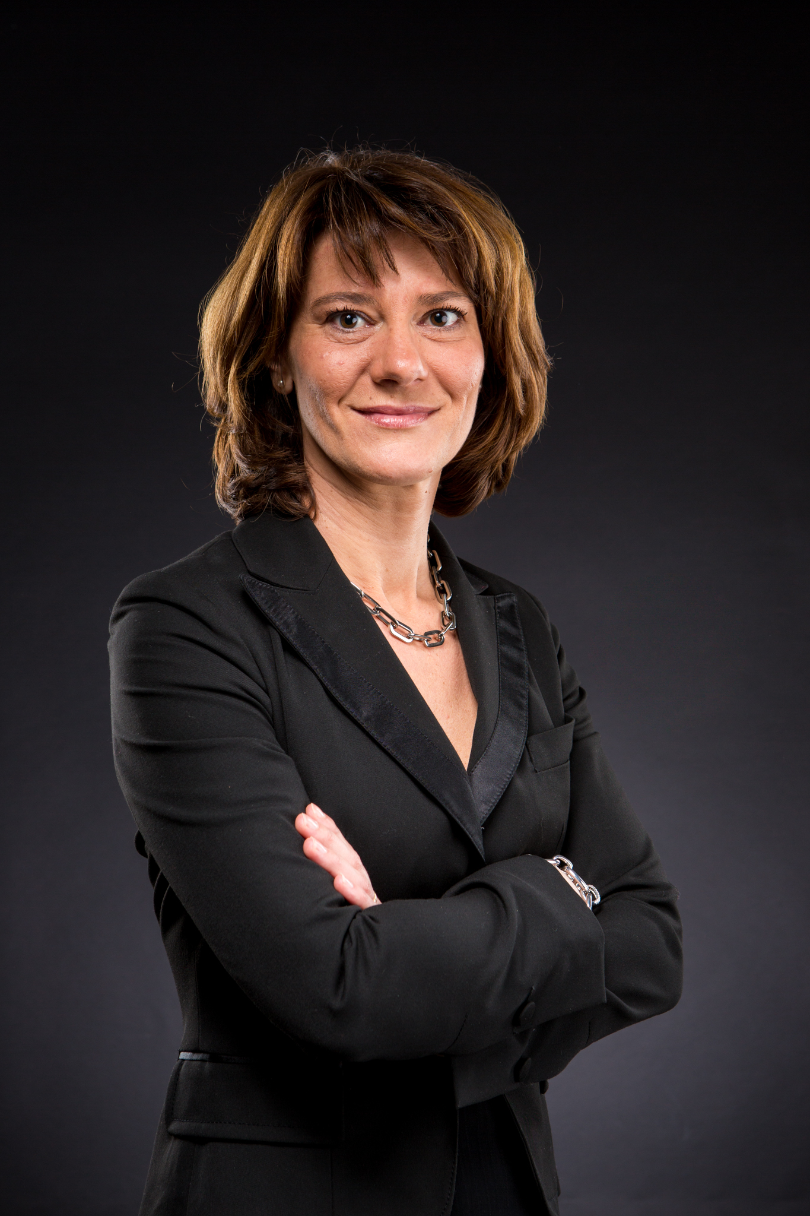
Christèle CHANCRIN - intervenante
Christèle CHANCRIN – Fondatrice E³ CONSEIL
Juriste/fiscaliste spécialiste des filières de Responsabilité …...Elargie des Producteurs en matière de déchets (REP)
Expert Eco-contributions et réduction pack depuis 1999
Master II de Juristes d’Affaires et Fiscalité (Paris XI)
Mastère spécialisé Finances HEC (Jouy-en-Josas)
Fondatrice E³ Conseil, Expertise Economie Environnement (2005), juriste-Fiscaliste REP :
+ de 100 audits éco-contributions des filières REP réalisés
+ de 20 dossiers d’accompagnement à la réduction des déchets des entreprises
15 ans d’expérience dans ces domaines
Formée à l’éco-conception (ADEME, Eco-Emballages) et Bilan Carbone®(BEGES)
INTERVENTION CONFERENCE PACKINNOVE – 16 juin 2015 – sur le thème :
Réduction packaging et éco-contribution : quelles stratégies adopter ?
Offre de services innovante alliant réglementation et ingénierie en matière de réduction des déchets et emballages
Notes:
A flouter : Master II de Juristes d’Affaires et Fiscalité (Paris XI)
Mastère spécialisé Finances HEC (Jouy-en-Josas)
Fondatrice E³ Conseil, Expertise Economie Environnement (2005), juriste-Fiscaliste REP :
+ de 100 audits éco-contributions des filières REP réalisés
+ de 20 dossiers d’accompagnement à la réduction des déchets des entreprises
15 ans d’expérience dans ces domaines
Formée à l’éco-conception (ADEME, Eco-Emballages) et Bilan Carbone®(BEGES)

Slide 5
Sommaire de la conférence
■ Introduction
■ Fondamentaux de la déclaration Eco-Emballages
■ Cas pratiques
■ Eco-contributions = outil stratégique de pilotage
■ Conclusion
■ Nous contacter

Slide 6
Introduction
Services concernés :
→ Directions générales
→ Services packaging, achats, marketing, finances, …
→ Fabricants d’emballages
Un dispositif de gestion/élimination des emballages connue… (logo point vert )
… mais une déclaration annuelle des emballages complexe,
une contribution coûteuse, mal maîtrisée en interne et méconnue des fournisseurs

Slide 7
Fondamentaux de la déclaration Eco-Emballages
Déclaration Eco-Emballages :
Chronophage et énergivore
Inter-services (pack, finance, marketing, …)
Complexité des informations et gestion des bases de données
En 2012, des évolutions importantes du barème :
Périmètre déclaratif
La notion d’unité d’emballage
Une éco-modulation renforcée
Hausse des tarifs contributifs constante depuis 2010
Une légère baisse prévue en 2016 …
Nécessité de maîtriser sa déclaration
Notes:
A flouter : (pack, finance, marketing, …)
en 2016 …

Slide 8
Fondamentaux de la déclaration Eco-Emballages
La contribution sur les emballages ménagers comporte :
Part financière en fonction du poids et du matériau + part forfaitaire à l’unité
→ « Tout composant de l’emballage qui peut être séparé du produit lors de sa consommation ou de l’utilisation par le ménage »
Quantités mises sur le marché
Incitation à l’allègement, à la réduction du nombre d’emballages et à sa meilleure recyclabilité
Profitez de l’éco-modulation des contributions
(Source documentation Eco-Emballages – Barème 2014)
Bonus Sensibilisation | Bonus prévention | Malus perturbateur | Malus sans filière
Message incitant au geste de tri on & off pack | Eco-conception Réduction de poids Réduction de volume Recharge | Pour les emballages perturbateurs du tri | Dans les consignes mais sans filière de recyclage Non valorisable
8%
8%
50%
100%
Notes:
A flouter : « Tout composant de l’emballage qui peut être séparé du produit lors de sa consommation ou de l’utilisation par le ménage »
Message incitant au geste de tri on & off pack
Eco-conception
Réduction de poids
Réduction de volume
Recharge
Pour les emballages perturbateurs du tri
Dans les consignes mais sans filière de recyclage
Non valorisable

Slide 9
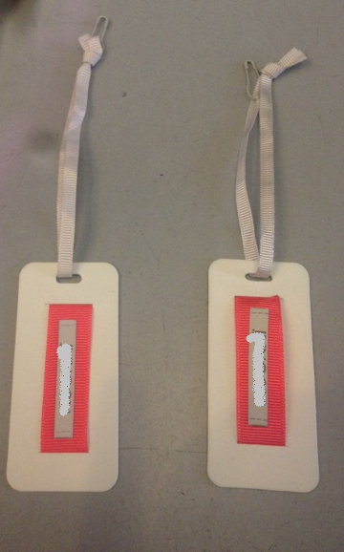
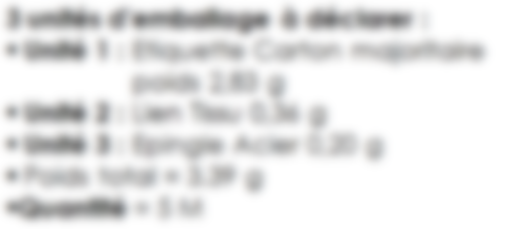
Cas pratiques
1/ La déclaration n’a pas servi comme outil stratégique
Cas des étiquettes dans le secteur textile
3 unités d’emballage à déclarer :
Unité 1 : Etiquette Carton majoritaire poids 2,83 g
Unité 2 : Lien Tissu 0,36 g
Unité 3 : Epingle Acier 0,20 g
Poids total = 3.39 g
Quantité = 5 M
Des effets sur la trésorerie de l’entreprise
 | POIDS UNIT | CONTRIB° 2014 | GAIN EN € | GAIN EN %
CONTRIB° TOTALE ETIQUETTE VETEMENT ACTUELLE | 3.39 | 9 610 | - | -
SIMULATION ETIQUETTE MONOBLOC CARTON RECYCLE | 3.74 | 6 600 | -3 010 | -31.32%
Notes:
A flouter : 3 unités d’emballage à déclarer :
Unité 1 : Etiquette Carton majoritaire poids 2,83 g
Unité 2 : Lien Tissu 0,36 g
Unité 3 : Epingle Acier 0,20 g
Poids total = 3.39 g
Quantité = 5 M
POIDS UNIT
3.39
3.74
GAIN EN €
-
-3 010

Slide 10
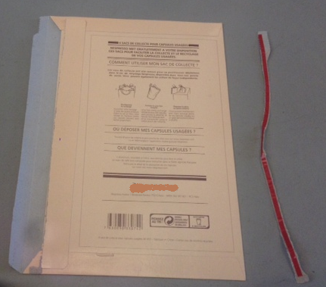
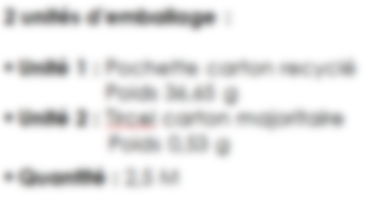
Cas pratiques
2/ Effort réalisé mais insuffisant
Cas de la pochette cartonnée contenant 4 sacs plastiques
2 unités d’emballage :
Unité 1 : Pochette carton recyclé Poids 36,65 g
Unité 2 : Tircel carton majoritaire
Poids 0,53 g
Quantité : 2,5 M
 | POIDS UNIT | CONTRIB° 2014 | GAIN EN € | GAIN EN %
CONTRIB° TOTALE POCHETTE RECYCLEE ACTUELLE | 37.18 | 17 513 | - | -
SIMULATION POCHETTE RECYCLEE MONOBLOC | 37.18 | 15 585 | - 1 927.50 | -11%
Notes:
A flouter : 2 unités d’emballage :
Unité 1 : Pochette carton recyclé Poids 36,65 g
Unité 2 : Tircel carton majoritaire
Poids 0,53 g
Quantité : 2,5 M
POIDS UNIT
37.18
37.18

Slide 11
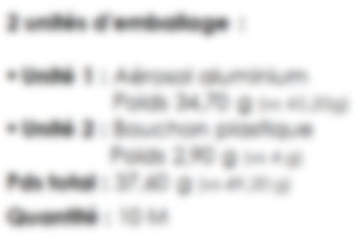
Cas pratiques
3/ L’éco-contribution : cœur de la stratégie pack
Cas des aérosols compressés*
*Client accompagné par E³ Conseil
2 unités d’emballage :
Unité 1 : Aérosol aluminium
Poids 34,70 g (vs 45,20g)
Unité 2 : Bouchon plastique
Poids 2,90 g (vs 4 g)
Pds total : 37,60 g (vs 49,20 g)
Quantité : 10 M
 | POIDS UNIT | CONTRIB° 2014 | GAIN EN € | GAIN EN %
CONTRIB° TOTALE ANCIEN FORMAT | 49.20 | 68 570 | - | -
CONTRIB° TOTALE NF AVEC BONUS PREV & SENSI (les bonus sont éligibles l’année de mise sur le marché) | 37.60 | 47 170 | 21 400 | - 31%
Notes:
A flouter :
2 unités d’emballage :
Unité 1 : Aérosol aluminium
Poids 34,70 g (vs 45,20g)
Unité 2 : Bouchon plastique
Poids 2,90 g (vs 4 g)
Pds total : 37,60 g (vs 49,20 g)
Quantité : 10 M
POIDS UNIT
CONTRIB°
49.20
68 570
37.60
47 170

Slide 12
Eco-contributions : outil stratégique de pilotage
Maîtrise du barème contributif
Changement de matériaux
Changement d’épaisseur et poids (bonus prévention/réduction à la source)
Changement de structure (décomposition des éléments d’emballages)
Suppression d’éléments d’emballages
Outils de financement
→ Faire des économies sur ces postes
Financer des projets d’éco-conception et de réduction de vos emballages
Faire de la contrainte déclarative
un outil interne de réduction des emballages
Notes:
A flouter : de matériaux
d’épaisseur et poids (bonus prévention/réduction à la source)
de structure (décomposition des éléments d’emballages)
d’éléments d’emballages
sur ces postes
d’éco-conception et de réduction de vos emballages

Slide 13
Conclusion
Gain environnemental :
Diminution consommation ressources primaires
Réduction impacts environnementaux sur l’ensemble du cycle de vie
Gain économique :
Réduction coûts
Maîtrise des coûts intégrés
Optimisation achats matières et consommables
Gain en termes de compétitivité :
Valorisation image par politique volontariste et responsable
Projet fédérateur qui rassemble plusieurs services (pack, finance, marketing)
→ Nécessaire mise en place de procédures déclaratives
Notes:
A flouter : qui rassemble plusieurs services (pack, finance, marketing)

Slide 14
Nous contacter
E³ Conseil
Expertise Economie Environnement
5 cité d’Antin
75009 PARIS
01 55 32 01 85
www.e3conseil.com
Suivez nos actualités sur les réseaux sociaux :
Christèle CHANCRIN
Fondatrice E³ Conseil
Fiscaliste Expert Eco-contributions
cchancrin@e3conseil.com

